Slide 1
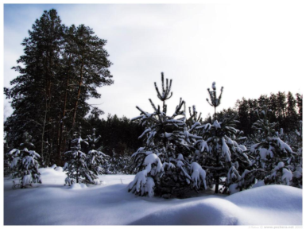

Slide 2
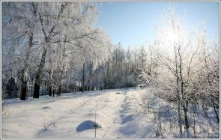
В гости к зиме
Признаки зимы:
температура ниже нуля градуса;
солнце греет слабо и находится низко над горизонтом;
выпадают осадки в виде снега;
реки и озера покрыты льдом;
день становится короче, а ночь длиннее

Slide 3
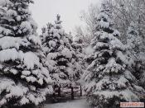
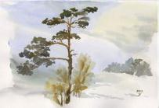
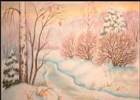
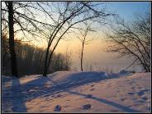
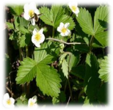
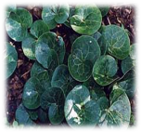
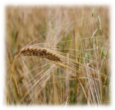
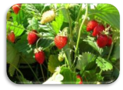
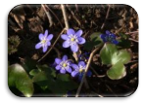
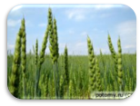
Растения летом
земляника
копытень
злаковые
Растения зимой

Slide 4
Народная мудрость
Много снега - …
много хлеба
Снег на полях - …
хлеб в закромах
Снега надует - …
хлеба прибудет

Slide 5
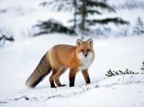
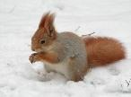
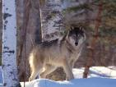
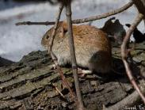
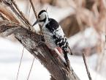
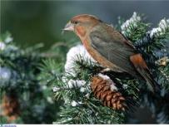
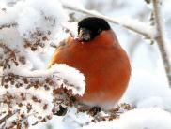
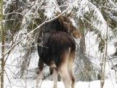
Жизнь животных зимой

Slide 6
Сказка
Сошлись как-то вместе четыре волшебника- живописца: Зима, Весна, Лето и Осень. Сошлись и заспорили: кто из них лучше рисует? И начали художники друг за другом разрисовывать землю, одевать в нарядные уборы леса, луга, поля .А в судьи себе выбрали Красное Солнышко. Первой взялась за свою волшебную кисть Зима. Ходит она по горам, по долинам, ходит в больших валенках, ступает тихо, неслышно. Белым, ровным слоем покрыл снег землю. Поля и лесные поляны теперь – как гладкие чистые страницы какой – то гигантской книги. И кто ни пройдет по ним, всяк распишется. «Здесь был такой – то» Днем идет снег. Кончится – страницы чистые. Утром придешь – белые страницы покрыты множеством таинственных значков, черточек, точек, ночью были тут разные лесные жители, ходили, прыгали, что – то делали. Кто был? Что делал?

Slide 7
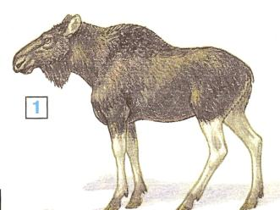
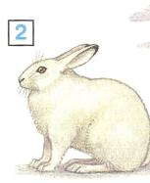
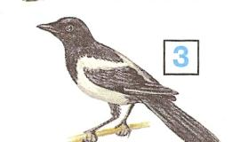
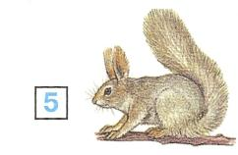
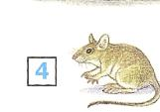

Slide 8
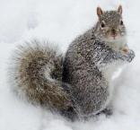
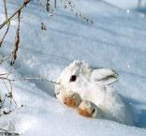
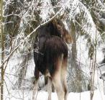
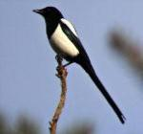
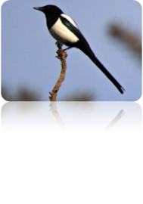
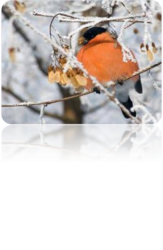
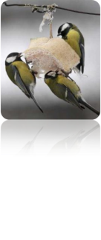
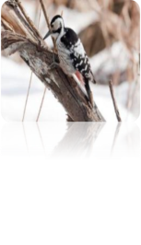
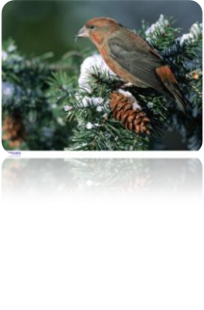
Животные леса
Птицы зимой

Slide 9
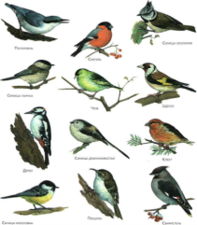
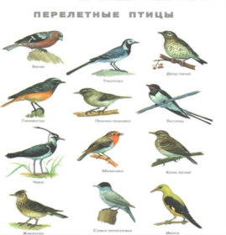
Зимующие птицы

Slide 10
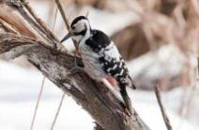
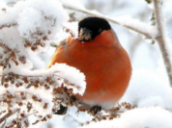
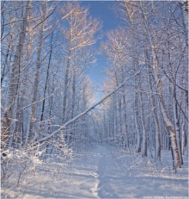
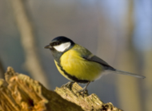
Дятел
Клест
Снегирь
Синичка
физминутка

Slide 11
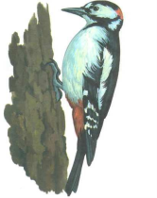
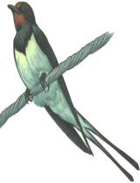
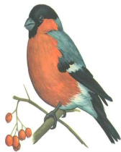
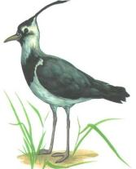
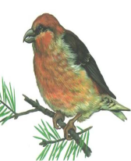
Найди зимующих птиц

Slide 12
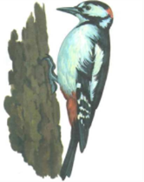
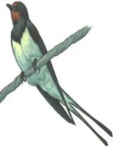
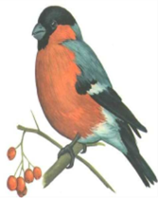
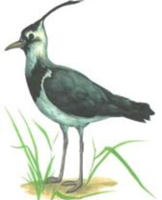
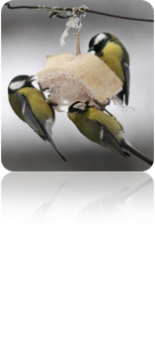
Найди зимующих птиц

Slide 13
Кто хочет стать отличником?
1. Что животным страшнее зимой?
1) холод
2)голод
2. Зимой температура:
1)Ниже нуля
2)Выше нуля
3. Чем питаются зимующие птицы в лесу?
1)Комарами
2)Мухами
3)Почками деревьев и ягодами растений
4. Какую птицу ты не сможешь увидеть зимой у своей кормушки?
1)Снегирь
2)Ласточка
3)Синичка
5. Узнай птицу по описанию
Клюв крестообразной формы, использует клюв для лазания. Живет в хвойных и смешанных лесах. Это дневная, шумная и подвижная птица. Она питается семенами шишек, хвойными тлями, семенами подсолнуха, боярышником, рябиной.
1)Клест
2)Дятел
3)Снегирь
4)Синичка

Slide 14
Кто хочет стать отличником?
1 вопрос – 2
2 вопрос – 1
3 вопрос – 3
4 вопрос – 2
5 вопрос – 1
!
Я работал очень хорошо
Я работал хорошо, но мог работать лучше
Мне нужна помощь

Slide 15
Покормите птиц зимой!
Пусть со всех концов
К вам слетятся, как домой,
Стайки на крыльцо.
Сколько гибнет их - не счесть,
Видеть тяжело.
А ведь в нашем сердце есть
И для птиц тепло.
Приучите птиц в мороз
К своему окну,
Чтоб без песен не пришлось
Нам встречать весну!

